Slide 1
Гончарство

Slide 2
Гончарство —(Слово «гончар» похідне від «горно». «Горно» споріднене з латинським «fornus» — піч. Древнішим словом є «горнчар»: «мастеры всякие, спроста реци плотници и горнчары».) обробка глини та виготовлення різноманітного кухонного посуду, а також цегли, кахлів та іншої кераміки. Гончарні вироби на території України, що належали до трипільської культури, вже визначалися вишуканістю форм, цікавою озлобленістю. На ручному гончарному крузі, що з'явився тут у II ст. н.е., з використанням спеціальної обпалювальної печі — горна — виготовлялася основна маса керамічного посуду в Київській Русі, де гончарне ремесло досягло високого рівня. У XIV—XV ст. на Україні почали застосовувати досконаліший та продуктивніший ножний круг.

Slide 3
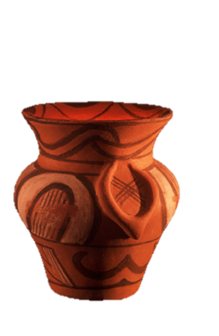
Гончарство — виготовлення з опаленої гончарної глини різноманітних виробів, зокрема посуду, кахлів, іграшок тощо. Глина є пластичною під час формування і досить твердою після випалу . Має широкий спектр природних барв — від білої, кремової, охристої до червоної, коричневої і темно-сірої. Чарівного ефекту гончарним виробам надають керамічні фарби, виготовлені з кольорової глини (ангоби)(на рисунку), а також прозорі та декоративні поливи (глазурі

Slide 4
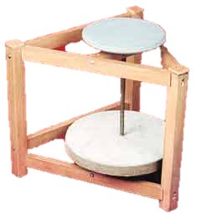
Винахід гончарного круга (IV тис. до н. є.), спочатку ручного й повільнообертового, а у середньовіччі швидкісного, з ножним приводом, став переворотом у розвитку гончарного ремесла. Техніка точення на крузі давала змогу не лише збільшити випуск продукції, а й поліпшити її художній рівень.
Гончарний круг

Slide 5
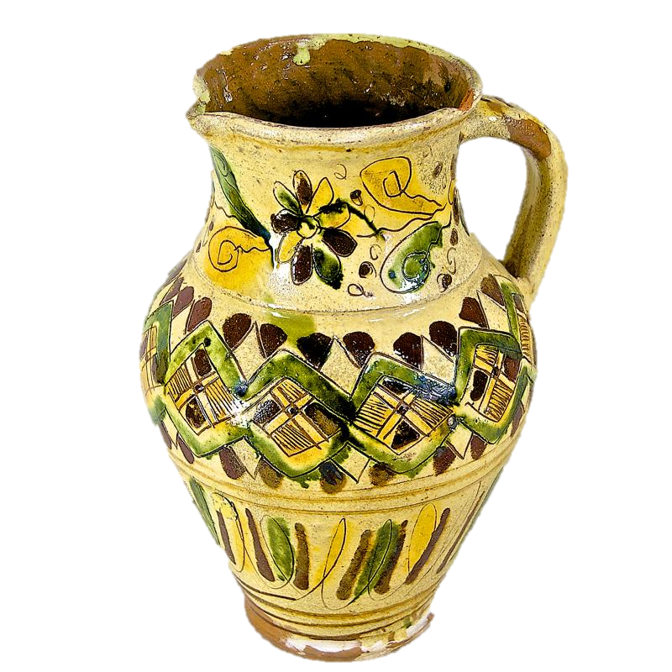
Це спосіб нанесення заглибленого жолобка дерев'яною паличкою або цвяхом на поверхню сирого черепка.
Ритування

Slide 6
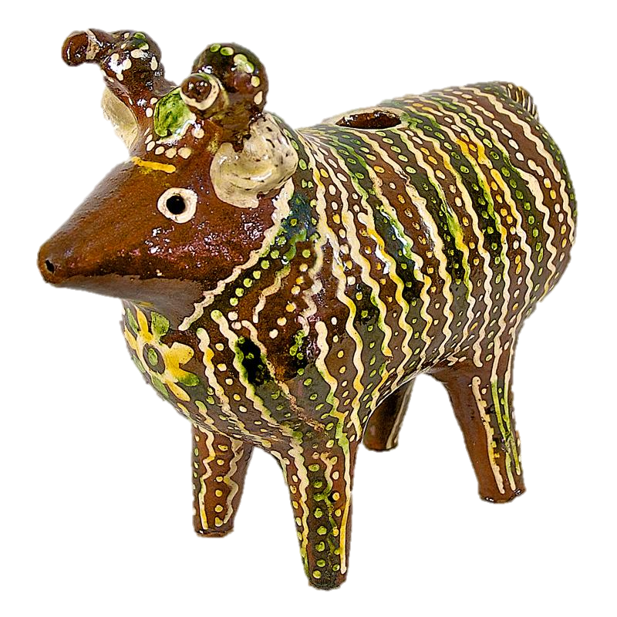
Це з'єднання за допомогою гострого предмета трьох або чотирьох стрічок ангобів, подібно до мармурових розводів, — чітких і зигзагоподібних.
Фляндрування

Slide 7
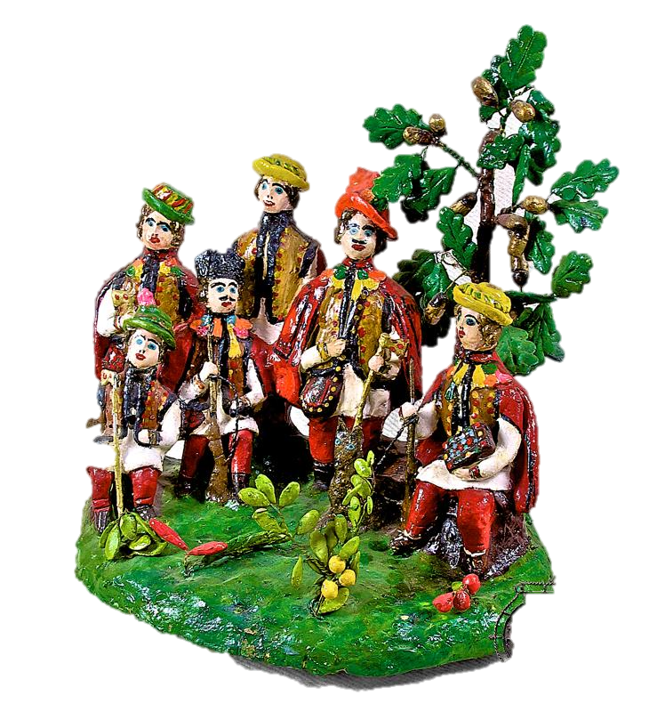
Ліплення
Надання форми пластичного матеріалу (пластиліну, глини, пластику, пластмас типу полікапролактона та ін) з допомогою рук і допоміжних інструментів - стеків і т. п. Один з базових прийомів широкого жанрового діапазону станкового та декоративно-прикладної скульптури.

Slide 8
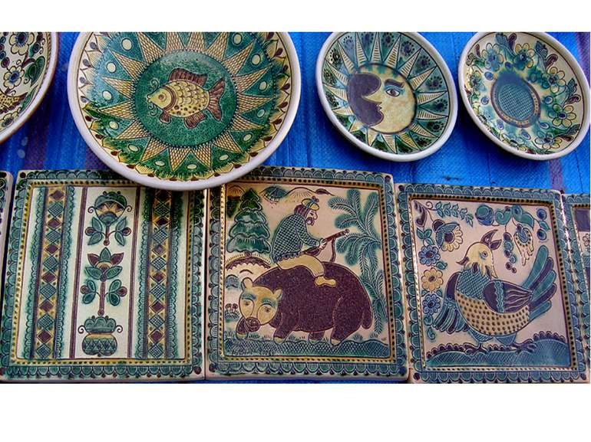

Slide 9
Це кінцева і важлива стадія будь-якого керамічного виробництва. При випалюванні керамічних виробів відбуваються складні фізико-хімічні процеси, в результаті яких керамічна маса - механічна суміш мінеральних частинок - стає каменеподібним матеріалом - міцним, твердим, хімічно стійким, з притаманними тільки йому естетичними властивостями.
Випал

Slide 10
Складові режими випалу
Швидкість нагрівання і охолодження, час витримки при постійній температурі, температура випалу, середа випалу (окислювальна, в умовах вільного доступу повітря; відновлювальна, в умовах припинення доступу повітря і надлишку чадного газу; нейтральна)

Slide 11
Випал зазвичай контролюють термопарою або милливольтметром. Але при наявності певного досвіду не складає труднощів визначити візуально температуру випалу на тому чи іншому його етапі за кольором розжареного черепка всередині печі: темно-червоний - 600 – 700 С вишнево-червоний - 800 – 900 С яскравий вишнево-червоний – 1000 С світло-оранжевий – 1200 С починає біліти – 1300 С білий – 1400 С яскравий білий – 1500 С

Slide 12
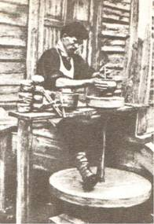
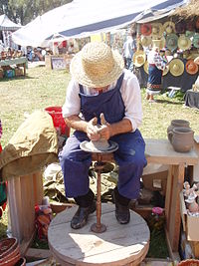
Український гончар при роботі
Перший український гончар, фото 2-ї пол. XIX ст.
Сучасний гончар, Сорочинський ярмарок ,Полтавська обл. 2008 р.

Slide 13
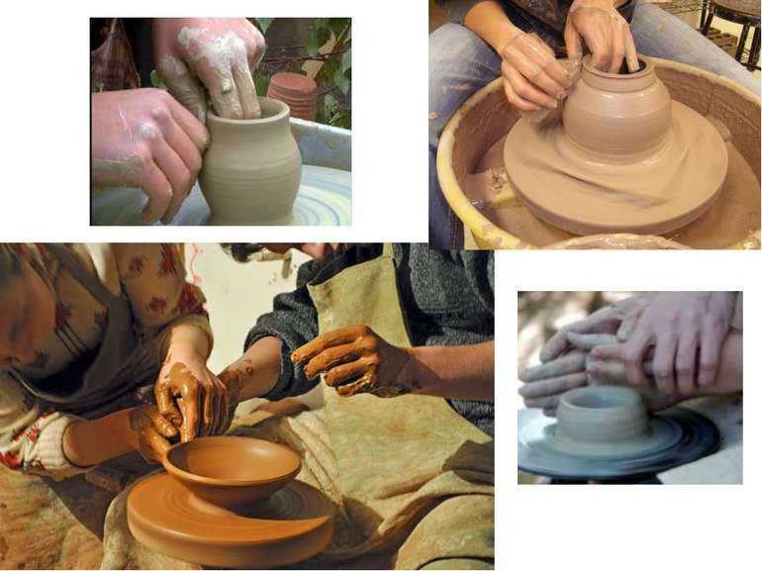

Slide 14
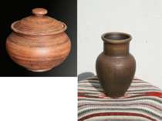
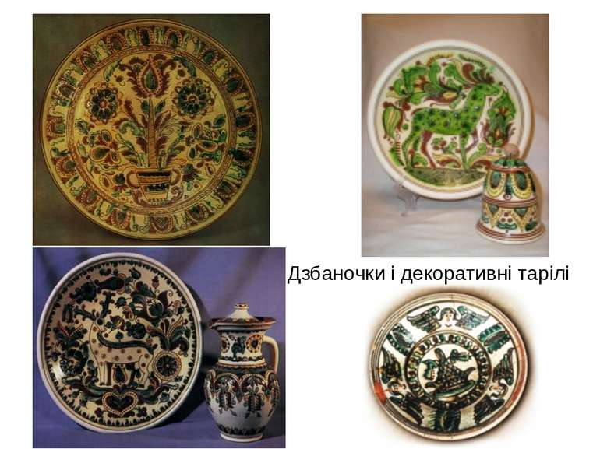
Вироби з глини

Slide 15
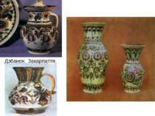
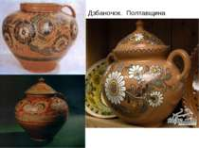
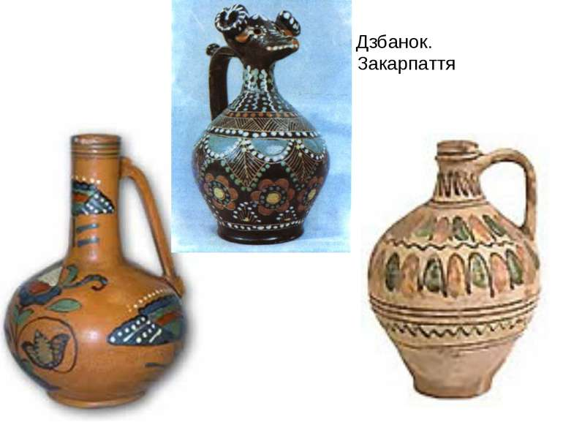

Slide 16
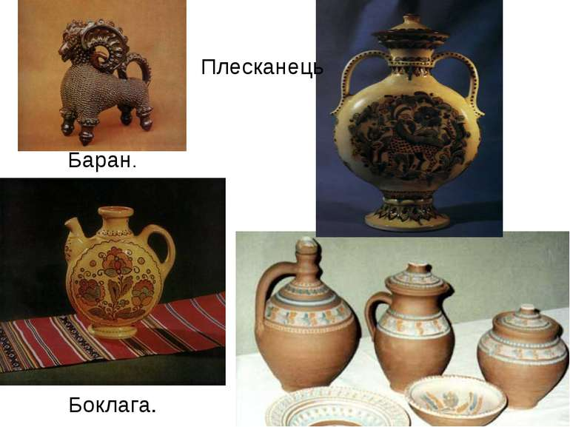
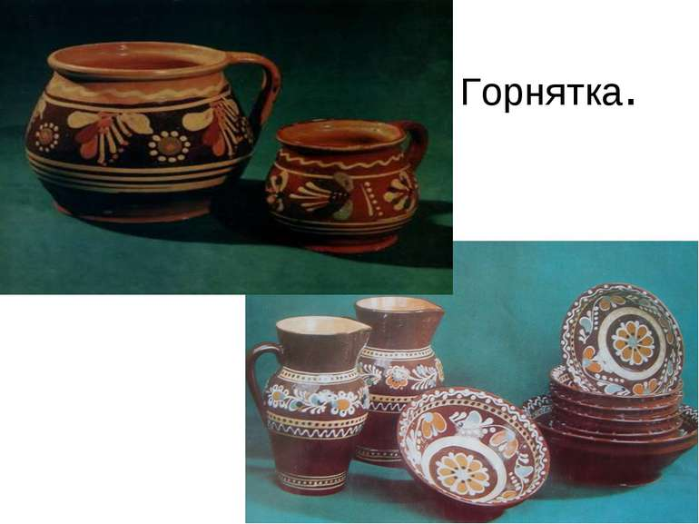
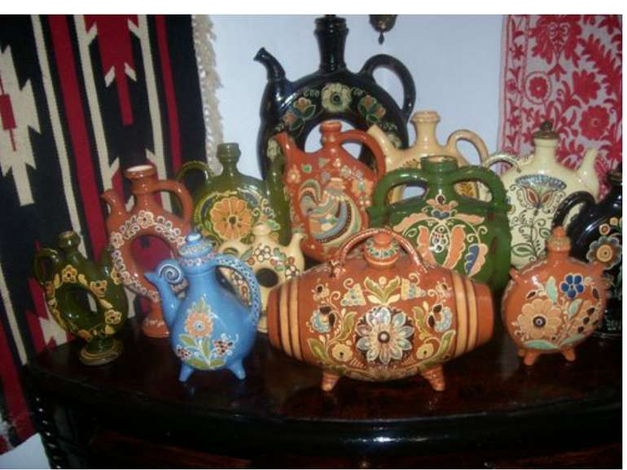
Різноманітні вироби

Slide 17
Взагалі процес виготовлення кераміки включає в себе три стадії: підготовчу (на цьому етапі відбувається відбір вихідної сировини, його видобуток, обробка та складання формувальної маси); творчу (на цьому етапі здійснюється виготовлення власне судини певної форми) і Закріплювальні (на цьому етапі судині додають міцність, усувають його вологопроникність). Виготовлення гончарних виробів передбачає пластичне формування гончарного матеріалу за допомогою гончарного круга і спікання нагріванням виробу при температурах до 1000 °C. Випікання закріплює форму і надає виробу твердості. Температура випікання може становити як 300–950 °C, так і 900–1200 °C при використанні поливок чи глазурі. Декоративний узор наносять або до випалювання або після нього. Для забезпечення непротікання на поверхню виробу наносять глазур або димлять. Найпростішу глазур готують з окису свинцю і кварцового піску. Оскільки контакт харчових продуктів з солями свинцю повинен бути виключений, нині санітарний нагляд забороняє використовувати цю глазур при виготовленні предметів домашнього побуту. Проте легкоплавкі сполуки свинцю використовують, як і раніше, у складі глазурі, призначеної для декоративних цілей (в тому числі майолікових).

Slide 18
Відомі українські гончарі Коломієць Захар Йосипович — опішнянський гончар. Матейко Катерина Іванівна (1910–1995) — український науковець, етнограф, кераміст, гончар, публіцист, краєзнавець та громадський діяч. Омеляненко Василь Онуфрійович — заслужений майстер народної творчості Української РСР. Ночовник Остап (1853–1913) — видатний український гончар, творець барокової глиняної скульптури; уродженець Міських Млинів. Поросний Василь Васильович(1873, с. Міські Млини — 1942, Москва) — український радянський народний майстер художньої кераміки. Пошивайло Гаврило Ничипорович (7 квітня 1909 — 24 січня 1991) — один із творців української народної кераміки ІІ половини XX століття, представник опішнянської школи художньої кераміки. Пошивайло Явдоха Данилівна (Бородавка) (1910–1944 р.) — гончарна малювальниця, представниця опішнянської школи художньої мальовки. Оздоблювала твори чоловіка Гаврила рослинними й зооморфними декоративними композиціями. Рощиб'юк Михайло Іванович — майстер художньої кераміки, член НСХУ. Селюченко Олександра Федорівна(1921–1987) — українська керамістка, народна майстриня. Шиян Ольга Галактіонівна — майстер народної керамічної іграшки та скульптури. Лебіщак Юрій (1873–1927) — видатний український технолог-кераміст, завідувач Опішнянського гончарного навчально-показового пункту Полтавського губернського земства (1912–1921)

Slide 19
Музеї: Національний музей-заповідник українського гончарства в Опішному. Меморіальний музей-садиба гончарської родини Пошивайлів. Музей гончарного мистецтва О. Г. Луцишина. Національний архів українського гончарства. Гончарська Книгозбірня України.

Slide 20
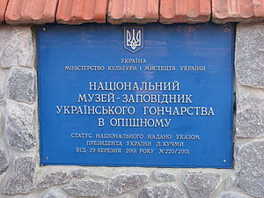
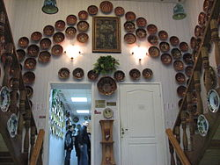
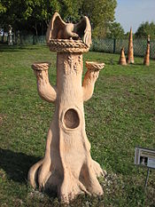
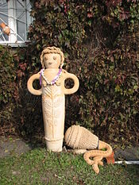
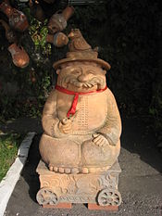
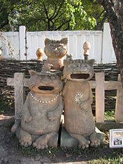

Slide 21
Дякую за увагу! ☺☺☺☺

